Slide 1
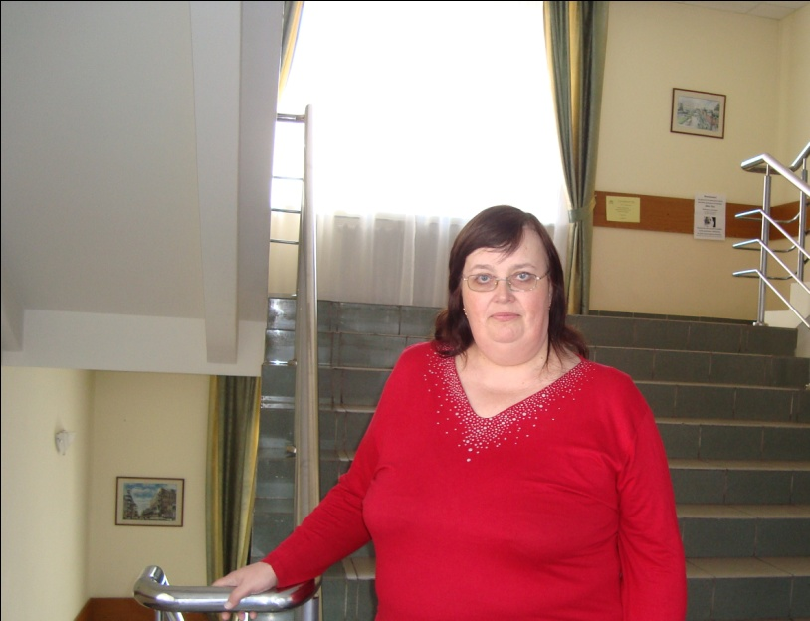
ГБОУ ООШ п. ВЕРХНЯЯ ПОДСТЕПНОВКА
ВОСПИТАТЕЛЬНАЯ ПРОГРАММА КЛАССА
« МЫ ВСЕ ТАКИЕ РАЗНЫЕ, НО ЭТИМ И ПРЕКРАСНЫ МЫ»
Кл.руководитель
Сторожева Т.А.

Slide 2
ПЕРЕЛИСТАВ ИЗВЕСТНЫЕ ТОМА,
МЫ НАУЧИЛИСЬ ГОВОРИТЬ КРАСИВО
СЛОВАМИ ПУШКИНА, МАКАРЕНКО, ДЮМА,
НО ВЕДЬ НЕ ТОЛЬКО В ЭТОМ НАША СИЛА.
И КАЖДЫЙ ЧАС, И КАЖДУЮ МИНУТУ
О ЧЬИХ – ТО СУДЬБАХ ВЕЧНАЯ ЗАБОТА,
КУСОЧЕК СЕРДЦА ОТДАВАТЬ КОМУ – ТО
ТАКАЯ ВОТ У НАС С ТОБОЙ РАБОТА

Slide 3
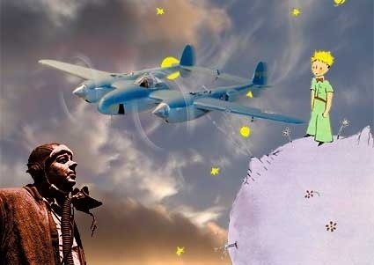
« ЕСЛИ Я ЧЕМ – ТО НА ТЕБЯ НЕ ПОХОЖ, Я ЭТИМ ВОВСЕ ТЕБЯ НЕ ОСКОРБЛЯЮ, А, НАПРОТИВ, ОДАРЯЮ».
АНТУАН ДЕ СЕНТ - ЭКЗЮПЕРИ

Slide 4
Цель: сплочение классного коллектива и духовное обогащение личности через индивидуальный подход к каждому ученику
Задачи:
пропаганда здорового образа жизни,
воспитание любви к Родине и приобщение к боевым и трудовым традициям нашего народа,
развитие творческих способностей учащихся,
формирование уважительного отношения и толерантности к людям разных национальностей.

Slide 5
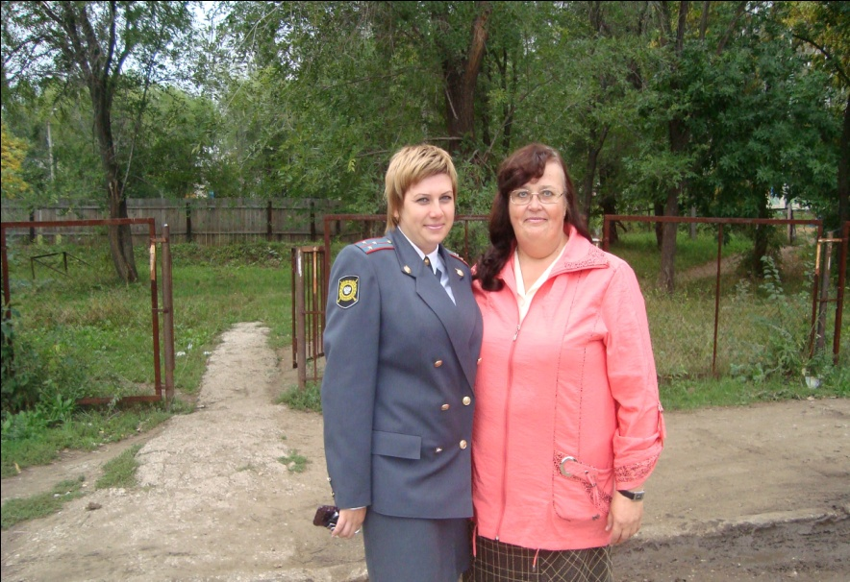
Гражданско – правовое, патриотическое, нравственное воспитание
Цель: обучение учащихся пониманию смысла человеческого существования, формирование знаний о правовых нормах как основ поведения человека в обществе, отношений между личностью и государством, воспитание патриотических чувств
Формы работы:
беседы по нравственной и правовой тематике,
экскурсии, знакомство с историческими и памятными местами страны, города,
встречи с представителями правоохранительных структур,
театральные и кинопросмотры с последующим обсуждением,
классные часы по соответствующей тематике

Slide 6
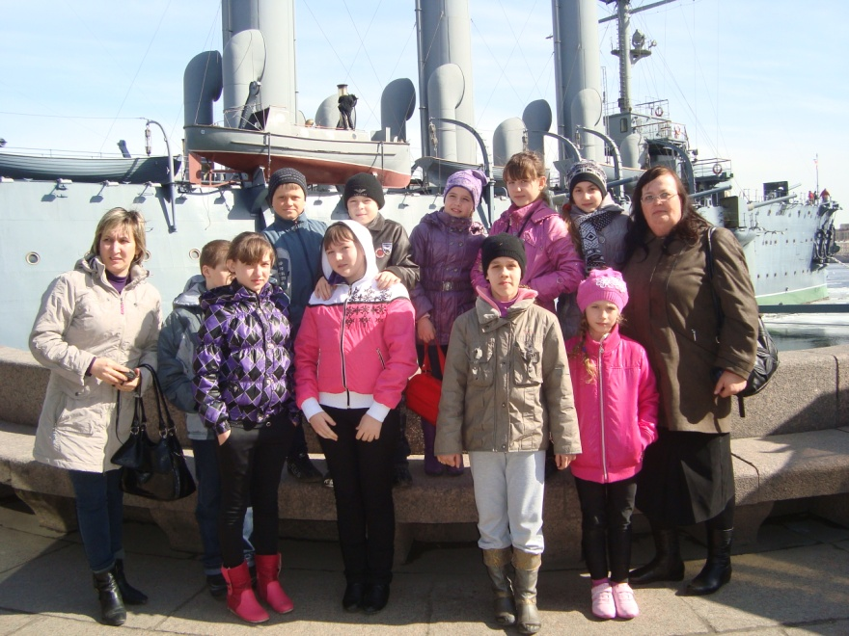
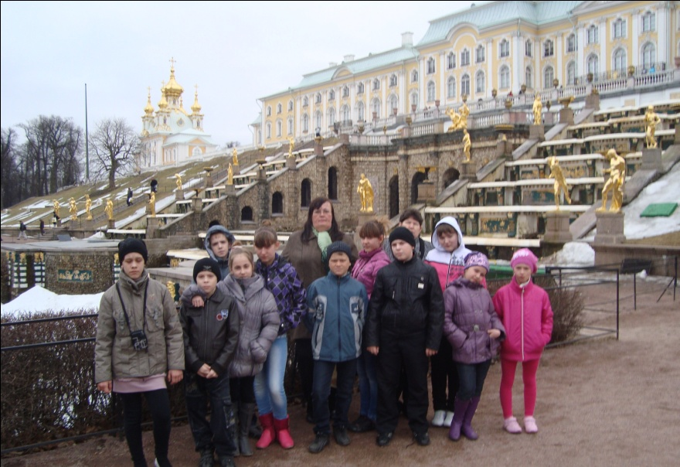
ПАТРИОТИЧЕСКОЕ ВОСПИТАНИЕ
У легендарного крейсера «Аврора»
Петергоф

Slide 7
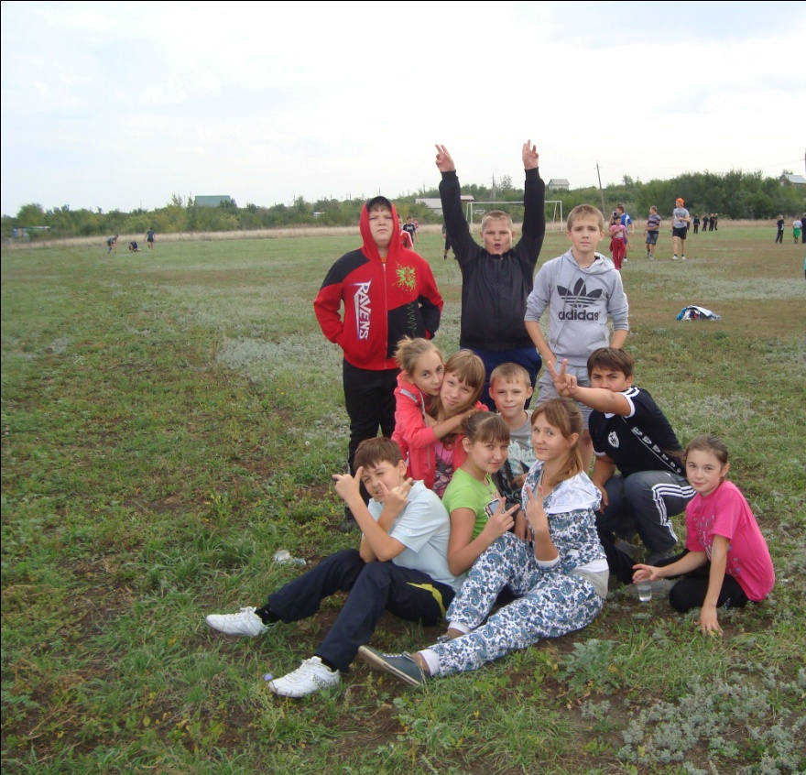
Оздоровительно – спортивное направление
Цель: использование педагогических технологий и методических приемов для демонстрации учащимся значимости их физического и психического здоровья для будущего самоутверждения.
Формы работы:
дни здоровья, спортивные конкурсы, соревнования,
походы выходного дня,
спортивные викторины, тематические классные часы по спортивной тематике,
беседы, классные часы о здоровом образе жизни,
встречи с медицинскими работниками, работниками отдела по делам семьи, материнства и детства.

Slide 8
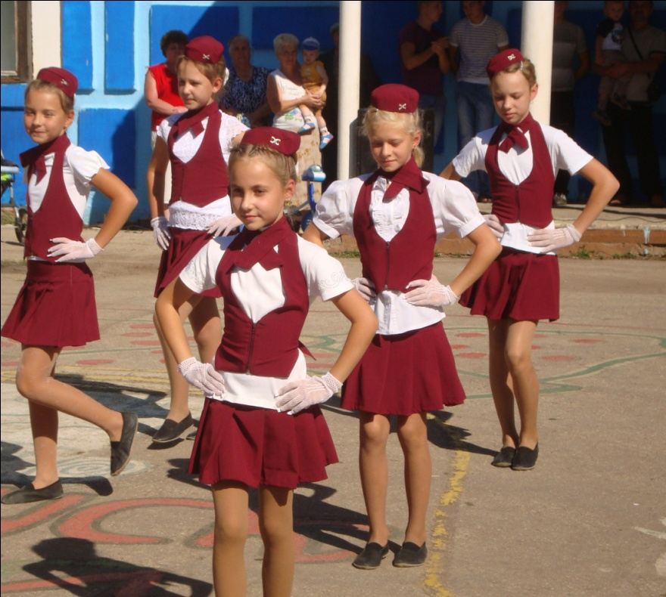
Общекультурное направление
Цель: создание условий для проявления учащимися творческих способностей, инициативы и самостоятельности; воспитание любви к прекрасному; расширению кругозора.
Формы работы:
празднование памятных дат календаря, значимых в истории страны событий,
посещение театров, музейных экспозиций, выставок,
литературные вечера,
школьные фестивали, конкурсы талантов

Slide 9
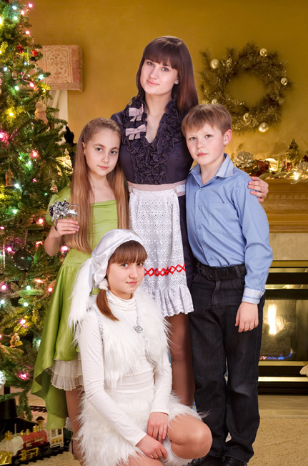
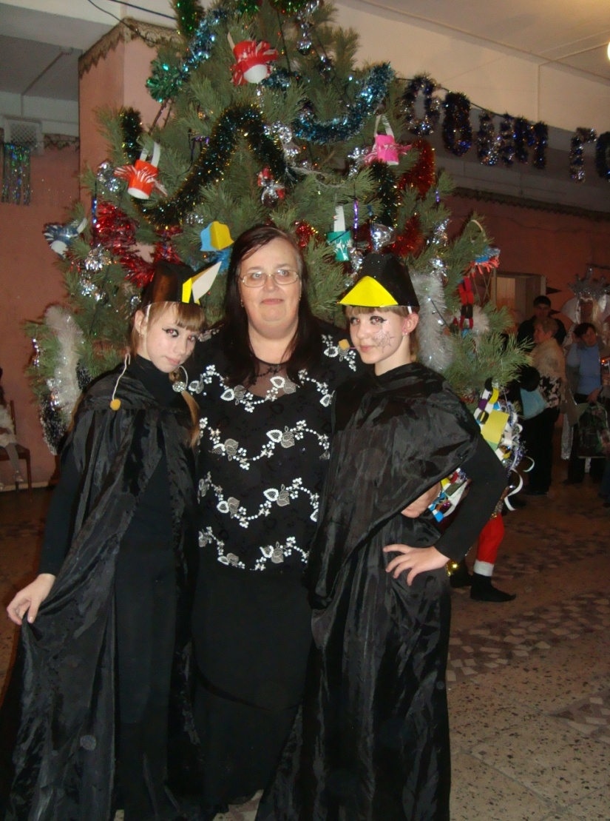
ОБЩЕКУЛЬТУРНОЕ НАПРАВЛЕНИЕ
МЮЗИКЛ « СНЕЖНАЯ КОРОЛЕВА»

Slide 10
ОЖИДАЕМЫЕ РЕЗУЛЬТАТЫ
Сплочение коллектива
Повышение уровень развития коллектива «Мерцающий маяк» - «Алый парус»
(по методике А.Н.Лутошкина)
Приближение учащихся к модели будущего выпускника – здоровая, конкурентоспособная, творчески развитая, социально – ориентированная личность, способная строить достойную человека жизнь

Slide 11
РЕЗУЛЬТАТЫ МОНИТОРИНГА «УРОВЕНЬ ВОСПИТАННОСТИ УЧАЩИХСЯ»

Slide 12
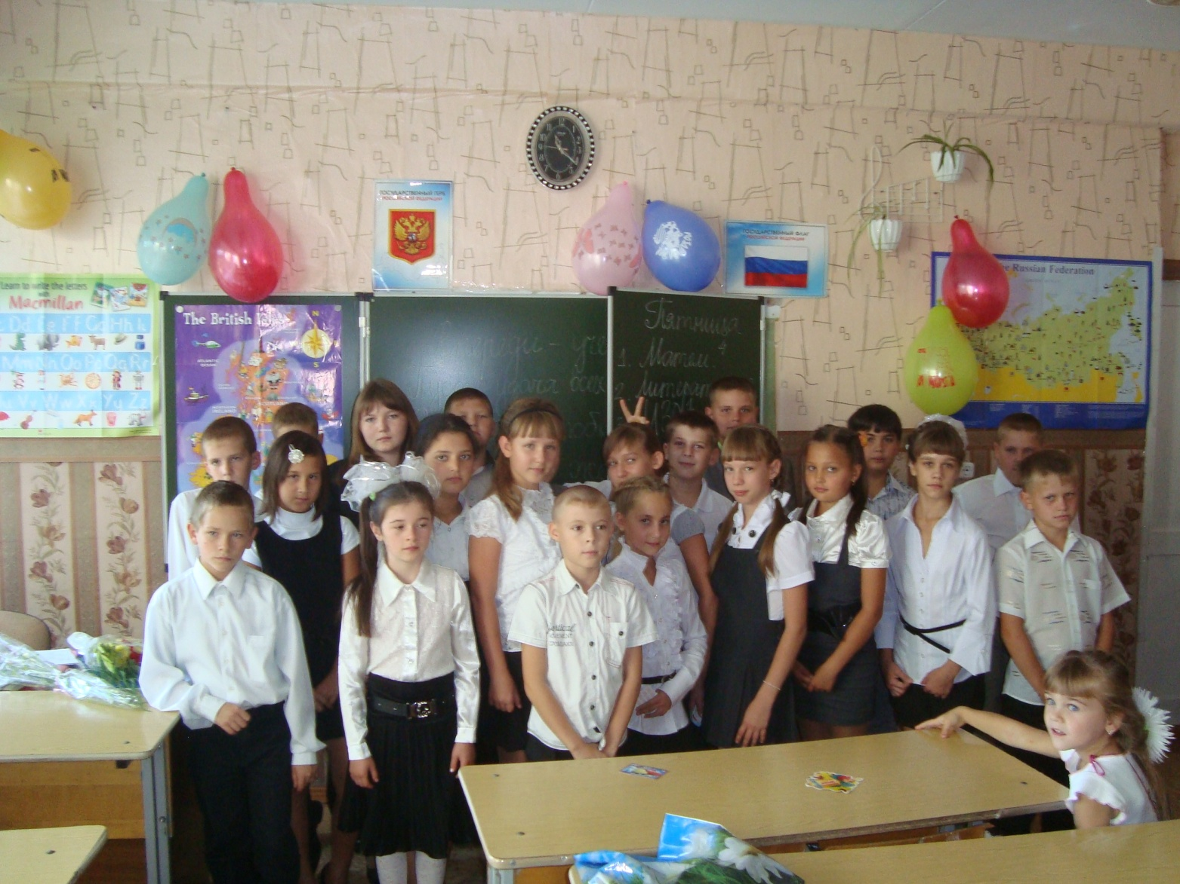
МЫ ВСЕ ТАКИЕ РАЗНЫЕ, НО ЭТИМ И ПРЕКРАСНЫ МЫ»

